Slide 1
Procedura za korelacionu analizu
Anica Kostić, 64/2011
Olja Latinović, 15/2011
Milan Krstić, 182/2011
Matematički fakultet, Beograd
April, 2015.

Slide 2
Korelacija
Stepen veze između promenljivih koje se posmatraju se ispituje korelacionom analizom.
Mera korelacije se izražava koeficijentom korelacije koji uzima vrednosti u intervalu [-1, 1].
Korelacija se može podeliti prema:
- smeru (pozitivna ili negativna)
- broju posmatranih promenljivih (prosta ili
višestruka)
- obliku veza (linearna ili nelinearna).

Slide 3
Kada ispitujemo vezu između dve promenljive radi se o prostoj korelaciji
Ukoliko ispitujemo vezu između više od dve promenljive reč je o višestrukoj korelaciji
Mi ćemo se baviti prostom korelacijom.

Slide 4
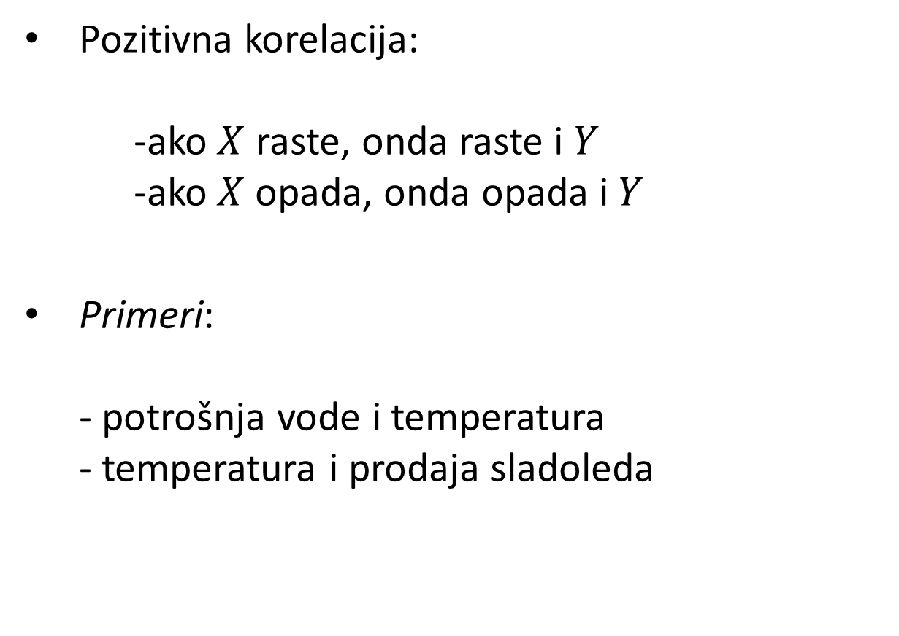
Pozitivna korelacija:
-ako $X$ raste, onda raste i $Y$
-ako $X$opada, onda opada i $Y$
Primeri:
- potrošnja vode i temperatura
- temperatura i prodaja sladoleda

Slide 5
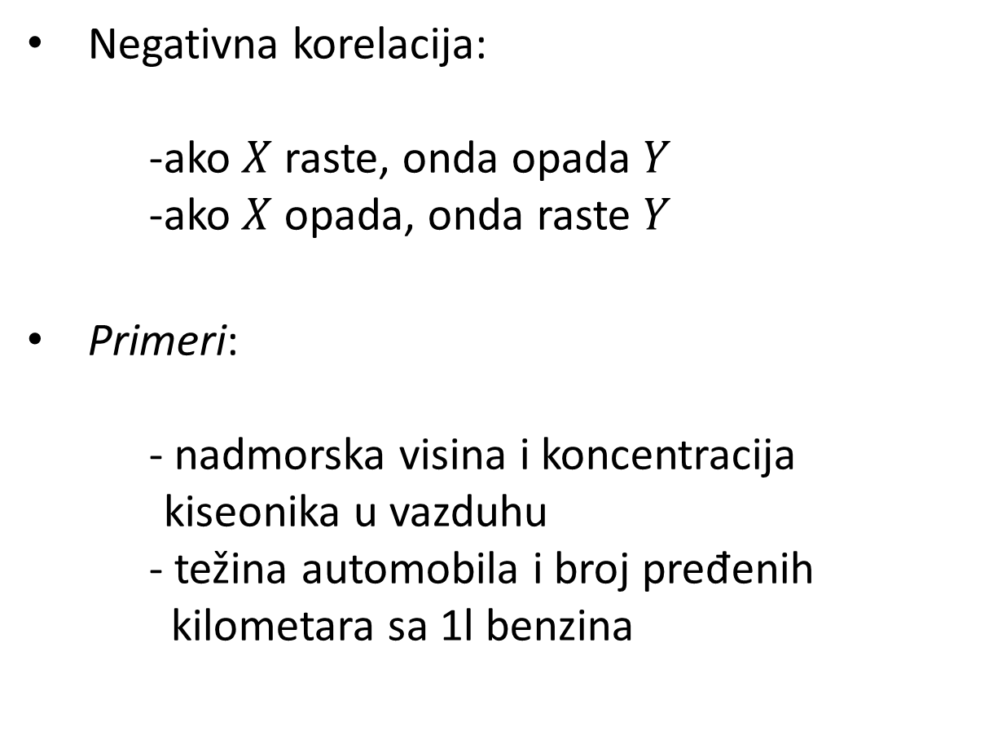
Negativna korelacija:
-ako $X$raste, onda opada $Y$
-ako $X$opada, onda raste $Y$
Primeri:
- nadmorska visina i koncentracija
kiseonika u vazduhu
- težina automobila i broj pređenih kilometara sa 1l benzina

Slide 6
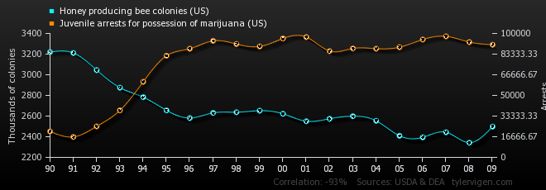

Korelacija ne implicira uzrokovanje cum hoc ergo propter hoc
Logička greška
A je u korelaciji sa B $⇒$ A je uzrok B

Slide 7

Linearna veza:
$Y= aX+b$
Nelinearna veza:
- kvadratna $Y=X^{2}$
- eksponencijalna $Y=e^{X}$
...

Slide 8
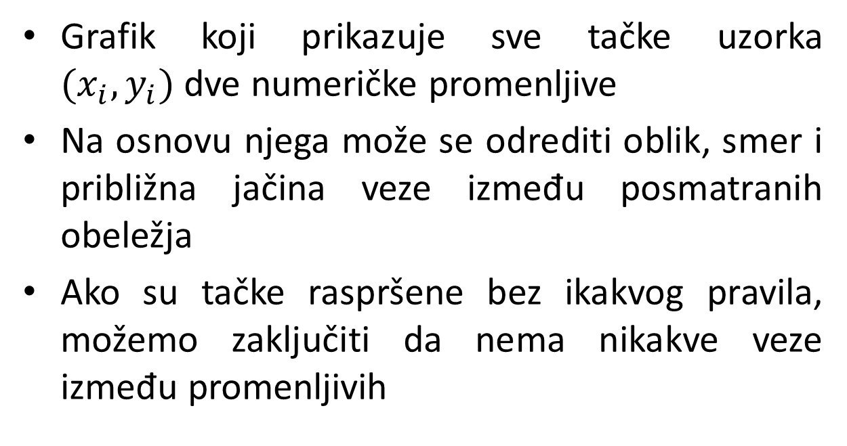
Dijagram raspršenosti
Grafik koji prikazuje sve tačke uzorka $(x_{i}, y_{i})$dve numeričke promenljive
Na osnovu njega može se odrediti oblik, smer i približna jačina veze između posmatranih obeležja
Ako su tačke raspršene bez ikakvog pravila, možemo zaključiti da nema nikakve veze između promenljivih

Slide 9
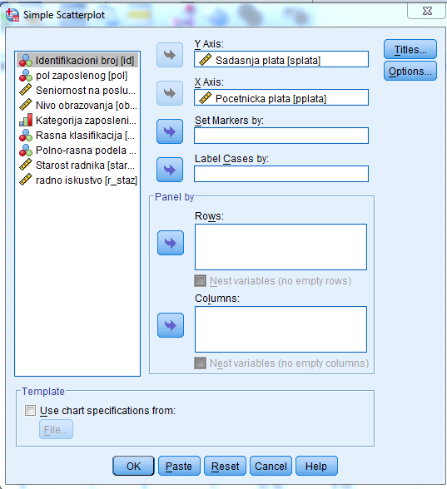
U SPSS-u dijagram raspršenosti se nalazi u okviru kartice
Graphs->Legacy Dialogs-> Scatter/Dot...
Za ispitivanje proste korelacije izabrati Simple Scatterplot

Slide 10
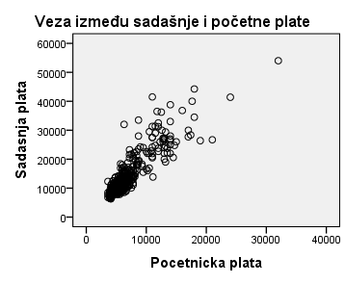
Pretpostavili smo da postoji veza između sadašnje i početne plate zaposlenog koju proveravamo pomoću dijagrama raspršenosti
Na osnovu grafika možemo da pretpostavimo da je veza između ovih obeležja linearna i pozitivna

Slide 11
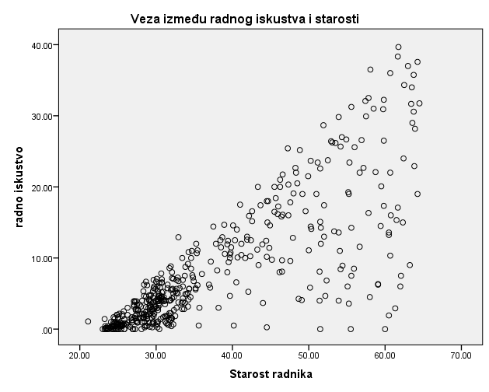
Veza između radnog iskustva i starosti takođe podseća na linearnu iako nije mali broj starijih radnika sa malo iskustva

Slide 12
Koeficijenti korelacije
U SPSS-u korelaciju možemo ispitivati pomoću tri koeficijenta:
Pirsonov
Spirmanov
Kendalov tau-b

Slide 13
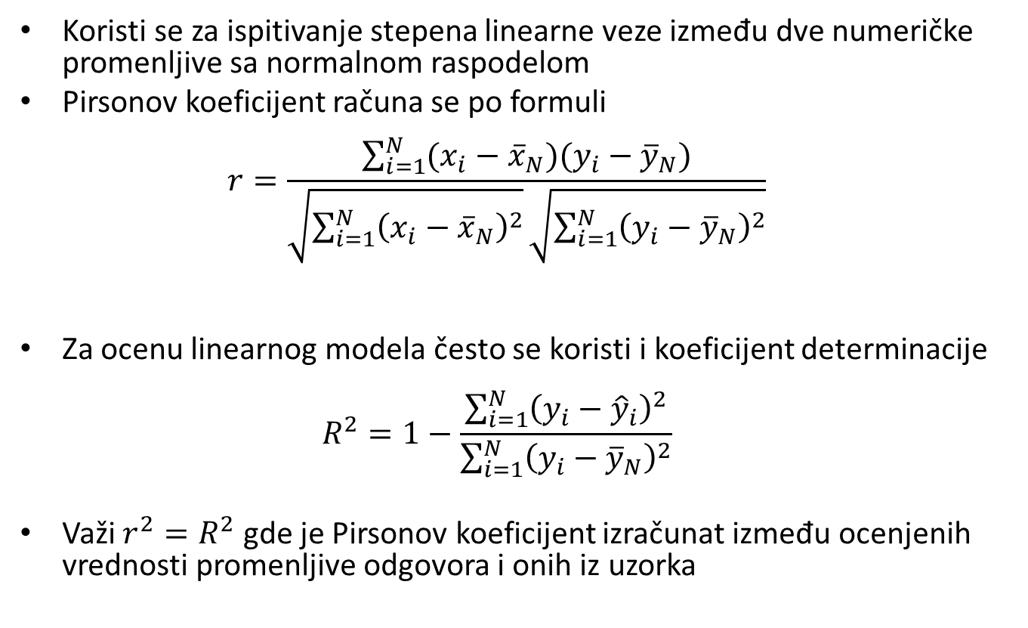
Pirsonov koeficijent korelacije
Koristi se za ispitivanje stepena linearne veze između dve numeričke promenljive sa normalnom raspodelom
Pirsonov koeficijent računa se po formuli
$r=\frac{\sum_{i=1}^{N}{(x_{i}−{\overline{x}}_{N})(y_{i}−{\overline{y}}_{N})}}{\sqrt{\sum_{i=1}^{N}{{\left(x_{i}−{\overline{x}}_{N}\right)}^{2}}}\sqrt{\sum_{i=1}^{N}{{\left(y_{i}−{\overline{y}}_{N}\right)}^{2}}}}$
Za ocenu linearnog modela često se koristi i koeficijent determinacije
$R^{2}=1−\frac{\sum_{i=1}^{N}{{\left(y_{i}−{\hat{y}}_{i}\right)}^{2}}}{\sum_{i=1}^{N}{{\left(y_{i}−{\overline{y}}_{N}\right)}^{2}}}$
Važi $r^{2}=R^{2}$ gde je Pirsonov koeficijent izračunat između ocenjenih vrednosti promenljive odgovora i onih iz uzorka

Slide 14
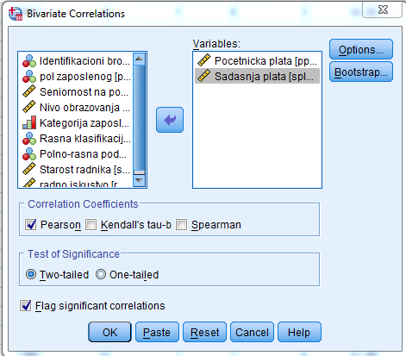
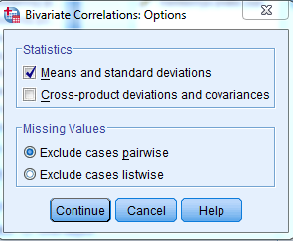
U SPSS-u postoji funkcija koja računa Pirsonov koeficijent korelacije:
Analyze->Correlate->Bivariate...

Slide 15
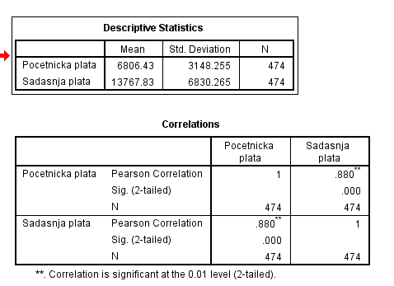

Slide 16
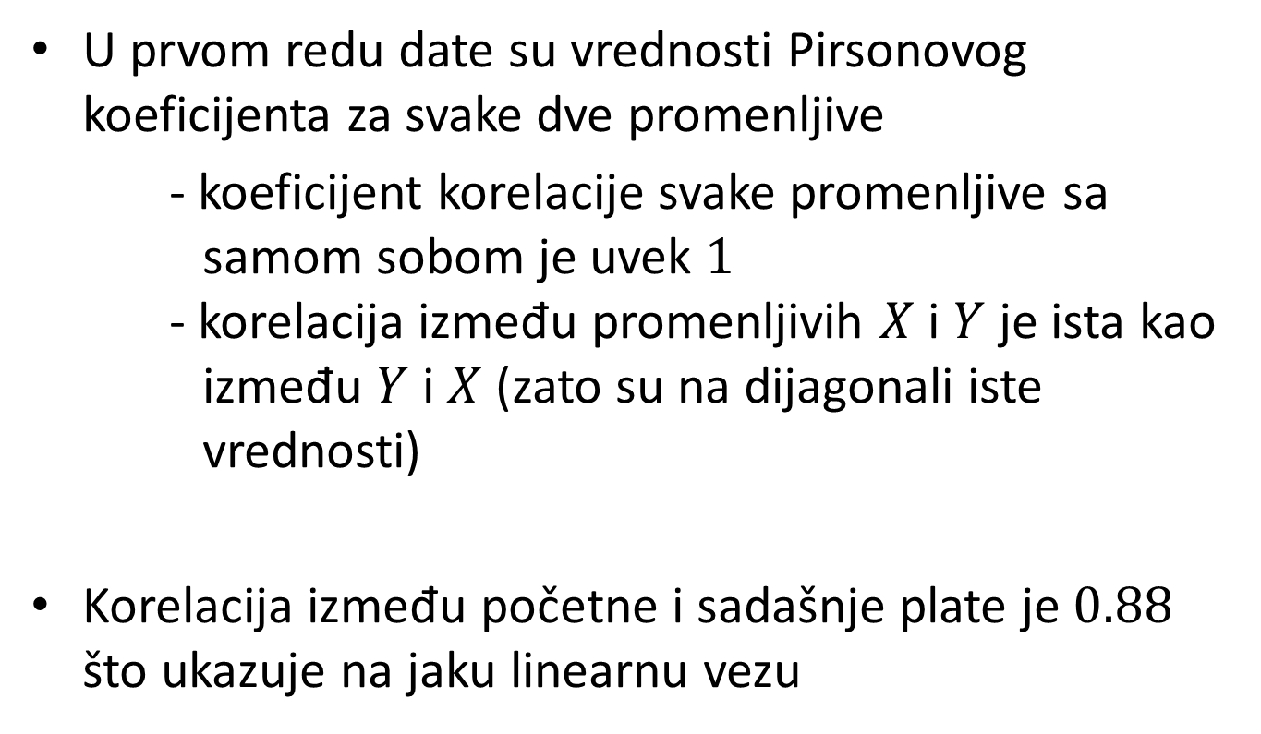
Tabela Correlations
U prvom redu date su vrednosti Pirsonovog koeficijenta za svake dve promenljive
- koeficijent korelacije svake promenljive sa
samom sobom je uvek $1$
- korelacija između promenljivih $X$ i $Y$ je ista kao
između $Y$ i $X$ (zato su na dijagonali iste
vrednosti)
Korelacija između početne i sadašnje plate je$0.88$ što ukazuje na jaku linearnu vezu

Slide 17
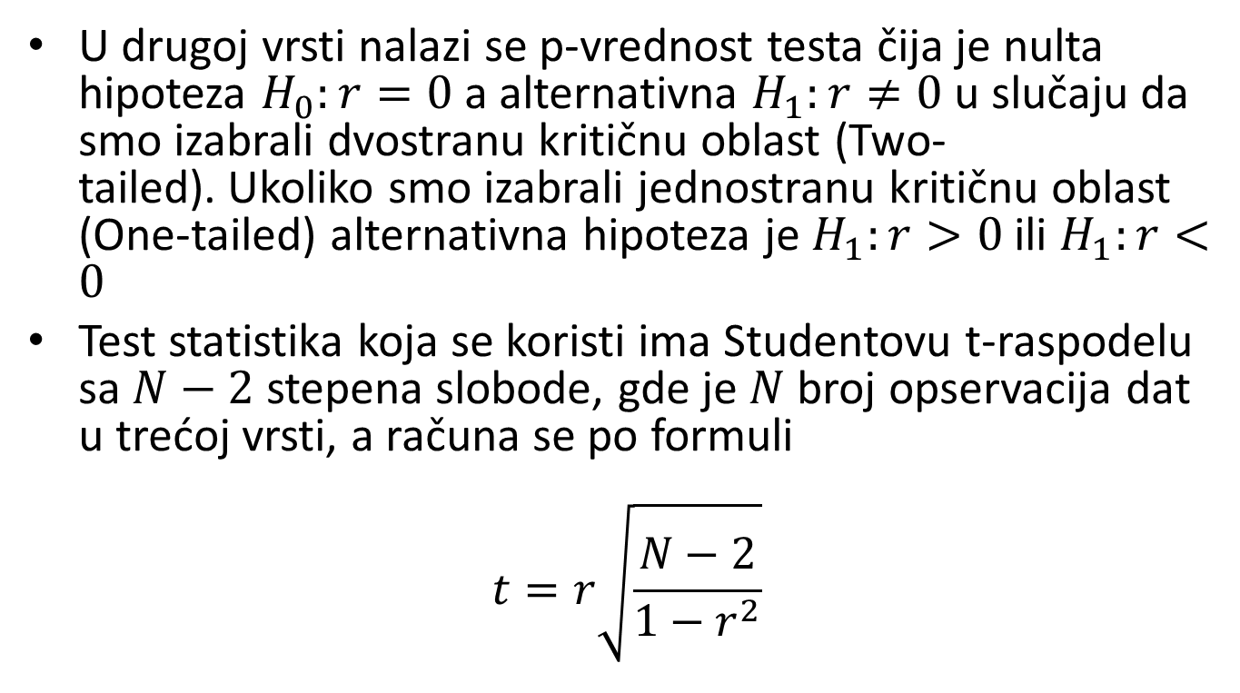
Tabela Correlations
U drugoj vrsti nalazi se p-vrednost testa čija je nulta hipoteza $H_{0}:r=0$ a alternativna $H_{1}:r≠0$u slučaju da smo izabrali dvostranu kritičnu oblast (Two-tailed). Ukoliko smo izabrali jednostranu kritičnu oblast (One-tailed) alternativna hipoteza je $H_{1}:r>0$ ili $H_{1}:r<0$
Test statistika koja se koristi ima Studentovu t-raspodelu sa $N−2$ stepena slobode, gde je $N$ broj opservacija dat u trećoj vrsti, a računa se po formuli
$$t=r\sqrt{\frac{N−2}{1−r^{2}}}$$

Slide 18
Tabela Correlations
Pored koeficijenta korelacije imamo jednu ili dve zvezdice, definisane legendom ispod tabele. Jedna zvezdica označava da je korelacija statistički značajna uz mogućnost greške od 0.05, a dve da je korelacija statistički značajna uz mogućnost greške od 0.01
U našem slučaju p-vrednost je 0.000... pa nultu hipotezu odbacujemo za bilo koji nivo značajnosti

Slide 19
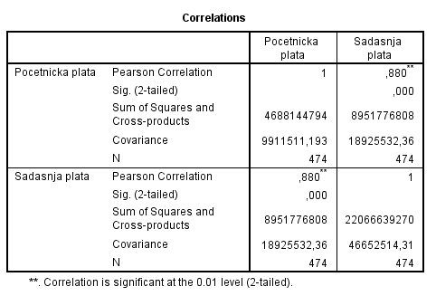
U kartici Options moguće je čekirati i Cross-product deviations and covariances čime dobijamo dodatak u tabeli Correlations

Slide 20
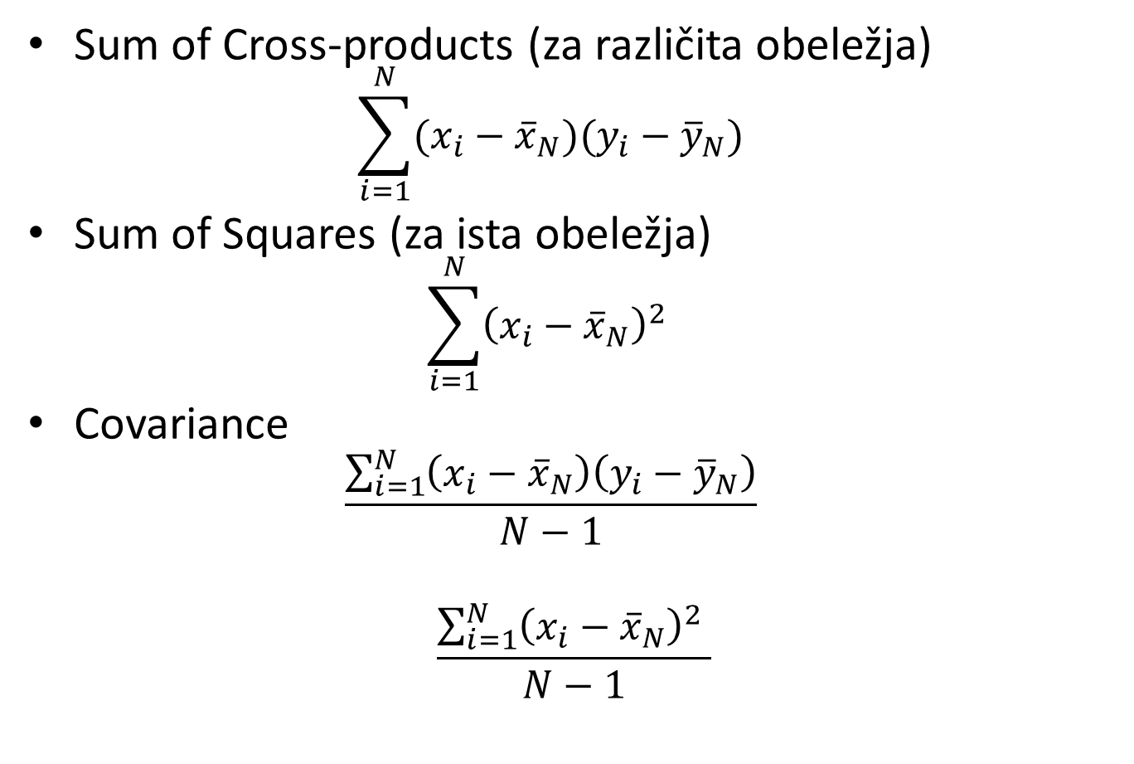
Sum of Cross-products (za različita obeležja)
$\sum_{i=1}^{N}{(x_{i}−{\overline{x}}_{N})(y_{i}−{\overline{y}}_{N})}$
Sum of Squares (za ista obeležja)
$\sum_{i=1}^{N}{{\left(x_{i}−{\overline{x}}_{N}\right)}^{2} }$
Covariance
$\frac{\sum_{i=1}^{N}{\left(x_{i}−{\overline{x}}_{N}\right)\left(y_{i}−{\overline{y}}_{N}\right)}}{N−1}$
$$\frac{\sum_{i=1}^{N}{{\left(x_{i}−{\overline{x}}_{N}\right)}^{2} }}{N−1}$$

Slide 21
SPSS pri korelaciji rešava problem vrednosti koje
nedostaju na jedan od sledećih načina (koje biramo
takođe u Options):
Exclude cases pairwise (default)
Exclude cases listwise

Slide 22
Exclude cases pairwise
Koristimo sve podatke koji postoje. Vrednost promenljive ne možemo da uzmemo u obzir pri analizi ukoliko nedostaje, ali koristimo sve ostale promenljive te opservacije pri njihovim analizama. Korisno je ovu opciju koristiti ako je broj opservacija mali, ili je procenat vrednosti koje nedostaju velik. Mana: različit broj opservacija pri različitim korelacijama.

Slide 23
Exclude cases listwise
Vrednost se ne uzima u obzir pri analizi ukoliko nedostaje vrednost bilo koje promenljive date opservacije (jedna ćelija nedostaje – ignoriše se čitav red). Mana je gubitak mogućih ispravnih podataka (npr. ispitanik nije odgovorio na sva pitanja, ali je na neka dao pravilne odgovore).

Slide 24
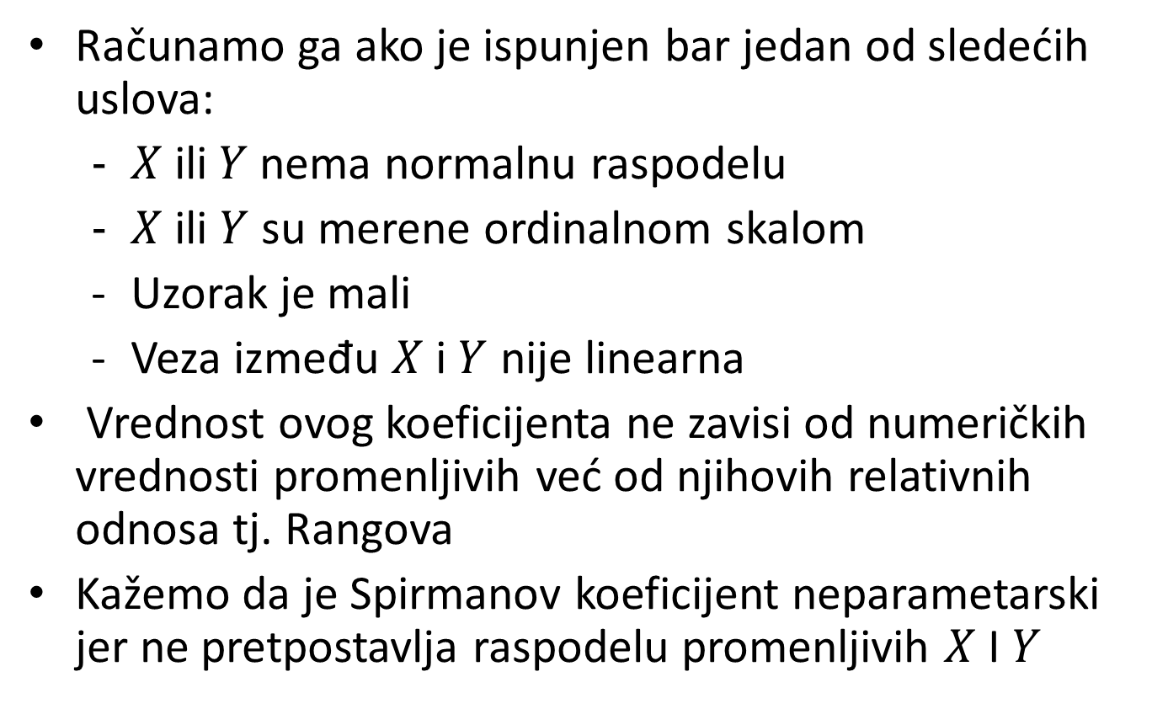
Spirmanov koeficijent korelacije
Računamo ga ako je ispunjen bar jedan od sledećih uslova:
  $X$ili$Y$nema normalnu raspodelu
  $X$ili $Y$ su merene ordinalnom skalom
  Uzorak je mali
  Veza između $X$ i $Y$ nije linearna
Vrednost ovog koeficijenta ne zavisi od numeričkih vrednosti promenljivih već od njihovih relativnih odnosa tj. Rangova
Kažemo da je Spirmanov koeficijent neparametarski jer ne pretpostavlja raspodelu promenljivih $X$ I $Y$

Slide 25
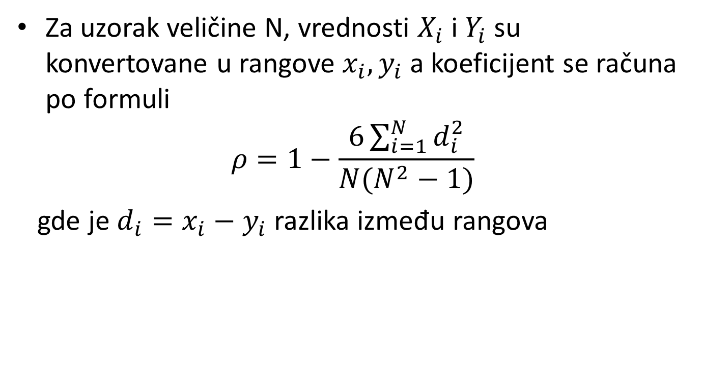
Spirmanov koeficijent korelacije
Za uzorak veličine N, vrednosti $X_{i}$i $Y_{i}$ su konvertovane u rangove $x_{i}, y_{i}$ a koeficijent se računa po formuli
$$ρ=1−\frac{6\sum_{i=1}^{N}{d_{i}^{2}}}{N(N^{2}−1)}$$
gde je $d_{i}=x_{i}−y_{i}$razlika između rangova

Slide 26
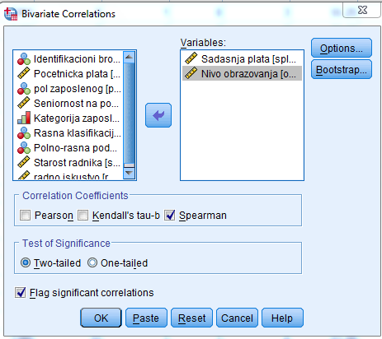
Sada pomoću Spirmanovog koeficijenta ispitujemo korelaciju između sadašnje plate i nivoa obrazovanja zaposlenog
U prozoru za dijalog potrebno je čekirati Spearman

Slide 27
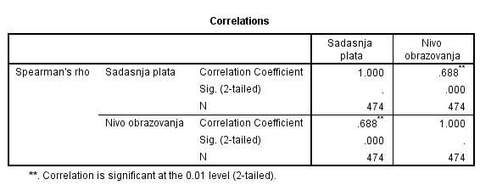
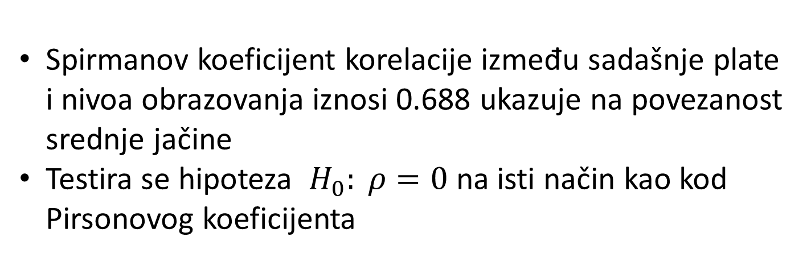
Spirmanov koeficijent korelacije između sadašnje plate i nivoa obrazovanja iznosi 0.688 ukazuje na povezanost srednje jačine
Testira se hipoteza $H_{0}: ρ=0$na isti način kao kod Pirsonovog koeficijenta

Slide 28
Kendalov tau-b koeficijent korelacije
Ako se u uzorku javlja puno jednakih vrednosti (koje će imati jednake rangove) Spirmanov koeficijent postaje veliki
U ovom slučaju poželjno je koristiti Kendalov tau-b koeficijent koji takođe upoređuje rangove
Neparametarski koeficijent
Najčešće ima manju vrednost nego Spirmanov

Slide 29
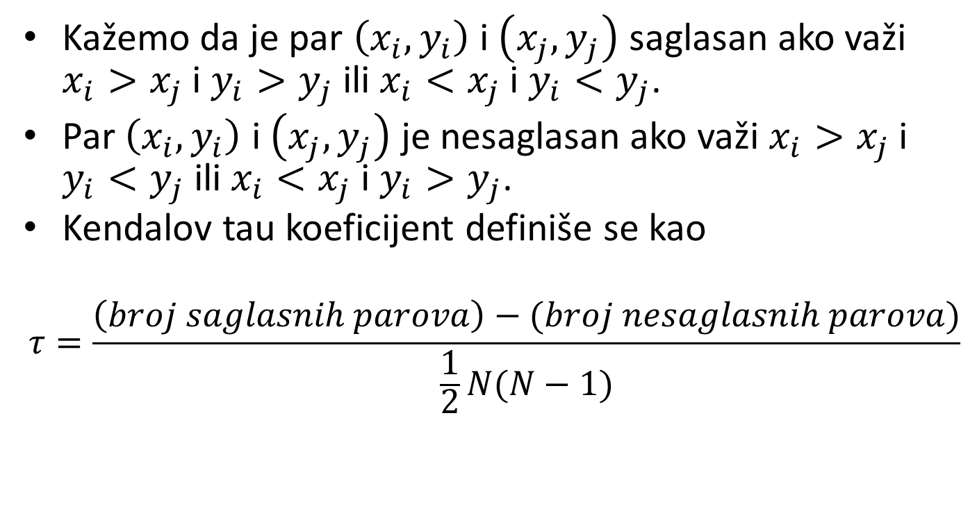
Kendalov tau-b koeficijent korelacije
Kažemo da je par $\left(x_{i}, y_{i}\right)$ i $\left(x_{j}, y_{j}\right)$ saglasan ako važi $x_{i}>x_{j}$i $y_{i}>y_{j}$ ili $x_{i}<x_{j}$i $y_{i}<y_{j}$.
Par $\left(x_{i}, y_{i}\right)$ i $\left(x_{j}, y_{j}\right)$ je nesaglasan ako važi $x_{i}>x_{j}$i $y_{i}<y_{j}$ ili $x_{i}<x_{j}$i $y_{i}>y_{j}$.
Kendalov tau koeficijent definiše se kao
$$τ=\frac{\left(broj saglasnih parova\right)−(broj nesaglasnih parova)}{\frac{1}{2}N(N−1)}$$

Slide 30
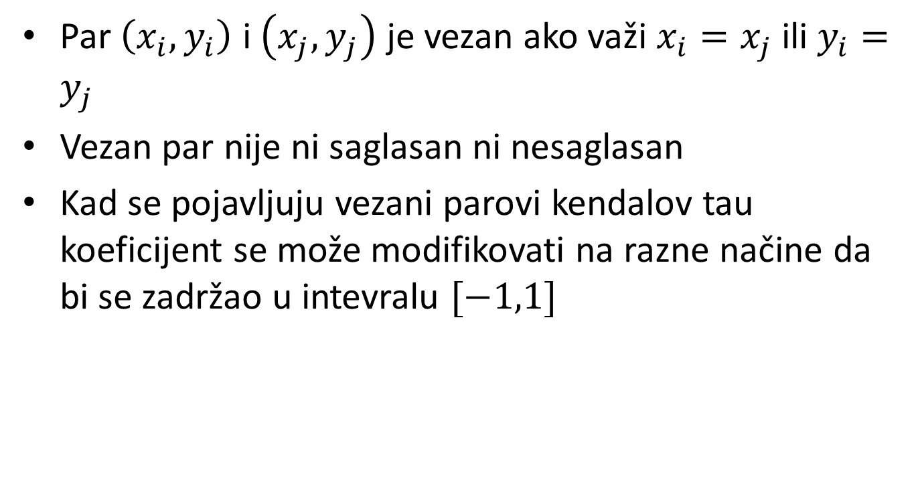
Kendalov tau-b koeficijent korelacije
Par $\left(x_{i}, y_{i}\right)$ i $\left(x_{j}, y_{j}\right)$ je vezan ako važi $x_{i}=x_{j}$ili $y_{i}=y_{j}$
Vezan par nije ni saglasan ni nesaglasan
Kad se pojavljuju vezani parovi kendalov tau koeficijent se može modifikovati na razne načine da bi se zadržao u intevralu $[−1,1]$

Slide 31
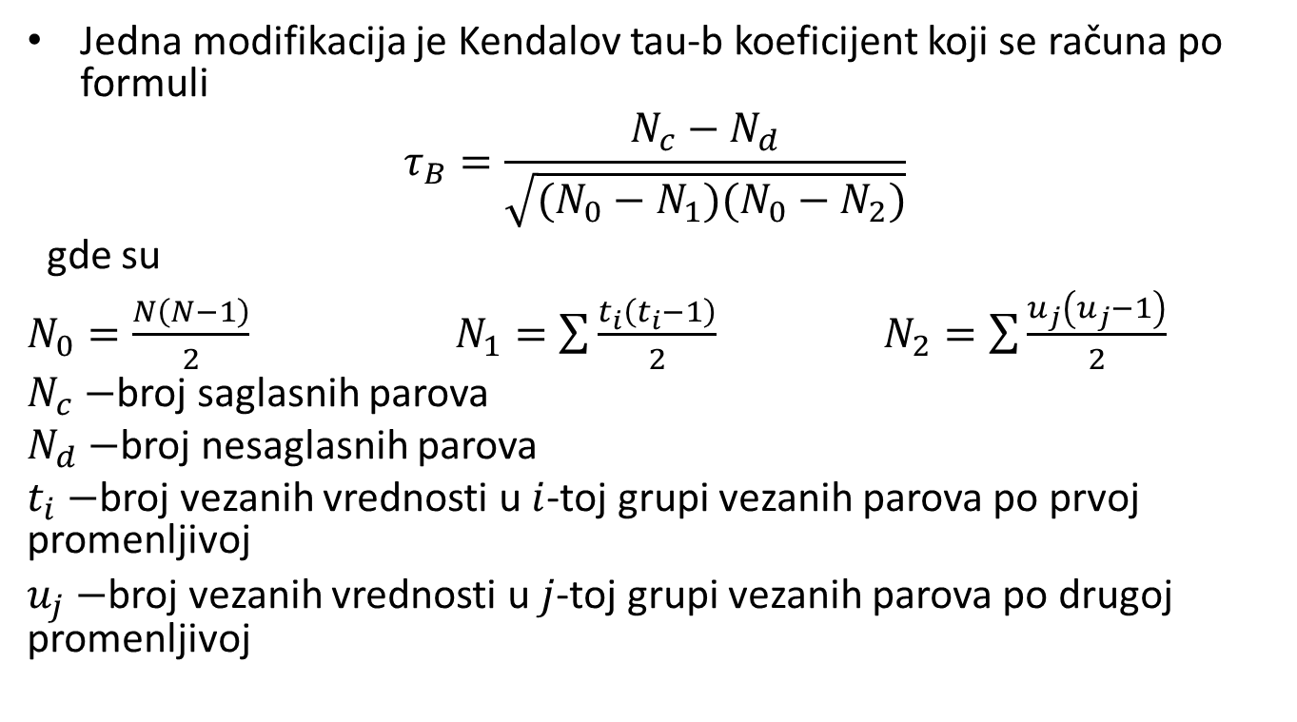
Kendalov tau-b koeficijent korelacije
Jedna modifikacija je Kendalov tau-b koeficijent koji se računa po formuli
$$τ_{B}=\frac{N_{c}−N_{d}}{\sqrt{(N_{0}−N_{1})(N_{0}−N_{2})}}$$
gde su
$N_{0}=\frac{N\left(N−1\right)}{2}$ $N_{1}=\sum{\frac{t_{i}\left(t_{i}−1\right)}{2}}$ $N_{2}=\sum{\frac{u_{j}\left(u_{j}−1\right)}{2}}$
$N_{c}−$broj saglasnih parova
$N_{d}−$broj nesaglasnih parova
$t_{i}−$broj vezanih vrednosti u $i$-toj grupi vezanih parova po prvoj promenljivoj
$u_{j}−$broj vezanih vrednosti u $j$-toj grupi vezanih parova po drugoj promenljivoj

Slide 32
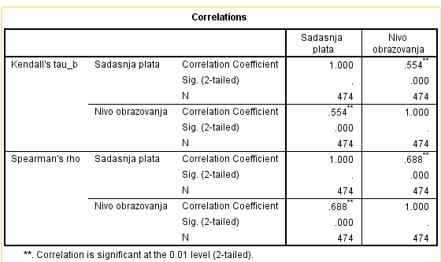
U tabeli Correlations date su vrednosti Spirmanovog i Kendalovog tau-b koeficijenta za obeležja Sadašnja plata i Nivo obrazovanja
Kao što je pomenuto vrednost Kendalovog tau-b koeficijenta je manja od Spirmanovog
Raspodela test statistike tau-testa kojim se testira nezavisnost za veći obim uzorka se aproksimira normalnom
Hipoteze o nezavisnosti se odbacuju u oba slučaja

